Slide 1
教案名稱： 透視代言人 本教案製作者：毛俞婷
授課老師：（空白）

Slide 2
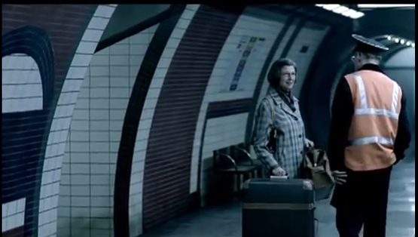
活動一：廣告的記憶
請猜猜看，這是微電影？短篇戲劇？廣告？還是……
圖片來源:https://www.youtube.com/watch?v=xTRyYdUHtK0
Notes:
※請學生觀賞「金士頓-2013年度廣告 A Memory to Remember 記憶月台」(http://www.youtube.com/watch?v=xTRyYdUHtK0)
※廣告欣賞完畢，請學生猜猜看，這是一則微電影？短篇戲劇？廣告？還是……

Slide 3
活動一：廣告的記憶
老師解答---它是一則「廣告」。
想想看，剛剛那則廣告的目的是要請你購買某件物品，還是有其他的用途呢？
Notes:
※告知學生這是一則廣告後，請學生猜猜看，此則廣告想要請大家購買的是什麼東西？或是在宣傳什麼標的？

Slide 4
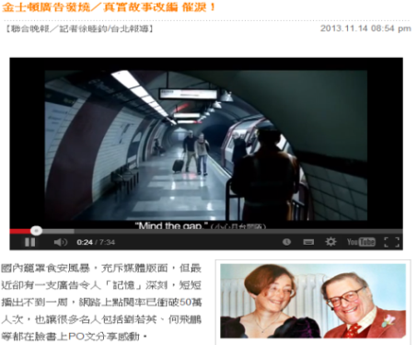
活動二：新聞怎麼說
閱讀「金士頓廣告發燒／真實故事改編 催淚！」新聞。
圖片來源:http://udn.com/NEWS/NATIONAL/NAT5/8295362.shtml
Notes:
※請學生閱讀「金士頓廣告發燒／真實故事改編 催淚」新聞。

Slide 5
活動二：新聞怎麼說
新聞大解析
Who—這則新聞主角是誰？
What—發生了什麼事情？
When—新聞什麼時候發生的？
Where—在哪裡發生的？
Why—造成事件的原因為何？
How—產生怎樣的效益？
Notes:
※新聞閱畢，請學生用5W1H解析新聞結構，以加深對新聞內容的印象。
①Who—這則新聞主角是誰？(金士頓公司的廣告)
②What—發生什麼事情？(廣告短短播出不到一周，網路上點閱率已衝破50萬人次，引起迴響) ③When—新聞什麼時候發生的？(11月14日) ④Where—在哪裡發生的？(網路上) ⑤Why—造成事件的原因為何？(廣告翻拍自催淚的真實愛情故事，深深觸動人心)
⑥How—產生怎樣的效益？(此年度形象廣告，改變過往促銷產品的行銷方式，改以說故事的方式訴諸品牌價值，引起市場共鳴)

Slide 6
活動二：新聞怎麼說
請用一個形容詞，來形容這則廣告給你的感覺。
廣告中，那些橋段讓你印象深刻？說說看原因。
廣告中，為什麼一直在強調老奶奶的回憶？
這些回憶片段的播出，會幫產品/品牌加分嗎？
Notes:
※關於廣告內容，請學生發表其想法。
①請用一個形容詞，來形容這則廣告給你的感覺。
②這則廣告中，那些橋段讓你印象深刻？請說出原因。
③廣告中，為什麼一直在強調老奶奶的回憶？你覺得，這些回憶片段的播出，會幫產品/品牌加分嗎？
④你覺得，這則廣告的內容跟「金士頓」的商品和品牌有什麼關聯？
⑤你覺得這樣的廣告內容，會為商品/品牌帶來怎樣的加分效果？
⑥從廣告中，你看得出來「金士頓」是販賣哪種產品的公司嗎？
⑦想想看，之前曾經看過的3C產品廣告，跟剛剛看到的那則廣告有甚麼差異？

Slide 7
活動二：新聞怎麼說
這則廣告的內容跟「金士頓」的商品和品牌有什麼關聯？
廣告內容，會為商品/品牌帶來怎樣的加分效果？
猜猜看，「金士頓」是販賣哪種產品的公司？
你有看過其他的3C廣告嗎，跟今天這則有什麼差異呢？
Notes:
※關於廣告內容，請學生發表其想法。
④你覺得，這則廣告的內容跟「金士頓」的商品和品牌有什麼關聯？
⑤你覺得這樣的廣告內容，會為商品/品牌帶來怎樣的加分效果？
⑥從廣告中，你看得出來「金士頓」是販賣哪種產品的公司嗎？
⑦想想看，之前曾經看過的3C產品廣告，跟剛剛看到的那則廣告有什麼差異？

Slide 8
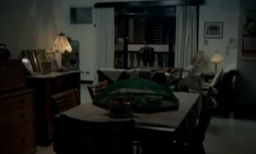
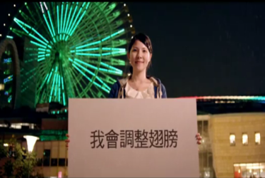
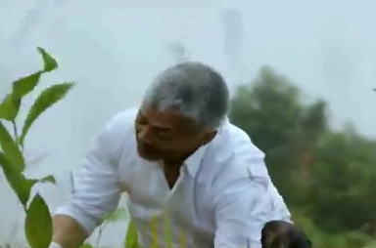
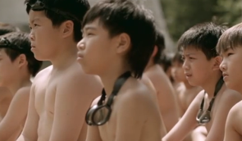
活動二：新聞怎麼說
來看看其他形象廣告。
圖片來源:
http://www.youtube.com/watch?v=JLo1-ZJMCfI
https://www.youtube.com/watch?v=lMRhDcmSKMk
https://www.youtube.com/watch?v=Qxrg6-TjjUI
http://www.youtube.com/watch?v=BojFvfXX7qI
Notes:
※教師可搭配其他形象廣告，讓學生理解何為「形象廣告」。
①HTC形象廣告(http://www.youtube.com/watch?v=JLo1-ZJMCfI)
②大眾銀行形象廣告(http://www.youtube.com/watch?v=lMRhDcmSKMk)
③國泰金融集團形象廣告(http://www.youtube.com/watch?v=Qxrg6-TjjUI)
④永慶房屋形象廣告(http://www.youtube.com/watch?v=BojFvfXX7qI)

Slide 9
活動二：新聞怎麼說
什麼是「形象廣告」？它的作用是什麼？
你比較喜歡「形象廣告」還是一般的銷售廣告？請說明原因。
Notes:
※關於「形象廣告」，請學生分組想一想
①什麼是「形象廣告」？它的作用是什麼？
②你比較喜歡「形象廣告」還是一般的銷售廣告？

Slide 10
活動二：新聞怎麼說
一般的銷售廣告與形象廣告有什麼差別？請每組請至少提出3個不同點。
你覺得，用直接行銷商品的廣告，還是用形象廣告的方式，比較能夠吸引消費者購買呢？請說明原因。
Notes:
※關於「形象廣告」，請學生分組想一想
③一般的銷售廣告與形象廣告有什麼差別？請每組請至少提出3個不同點。
④你覺得，用以往直接行銷商品廣告的方式，還是本次課程所提到的形象廣告方式，比較能夠吸引消費者購買呢？請說明原因。

Slide 11
活動三：動動腦我最會
每組挑選一則形象廣告，並針對下列要項進行分析。
◆廣告名稱
◆廣告主名稱
◆選擇該廣告的理由
◆廣告內容大要
◆廣告主要的訴求是什麼
◆有那些令人印象深刻的片段
◆廣告是否能幫企業/產品加分(請說明原因)
Notes:
※請學生分為四組，透過網路，每組挑選一則形象廣告(不得與今日課程中已播放過之廣告重複)。
※請各組學生針對各要項，分析所選擇之形象廣告。

Slide 12
活動三：動動腦我最會
跟全班分享你們分析的結果。
選出一則大家覺得最好的形象廣告。
老師總結說明。
Notes:
※向他組同學介紹分析的結果，並票選出一則全班公認最具形象塑造力的廣告。
※老師總結說明：形象廣告是公司/企業向大家展現企業經營概念、社會責任、企業價值，以及企業實力的手法；通常會利用非直接推銷的方式來呈現，以說故事等等較引人入勝的手法，先吸引閱聽眾的目光和印象，進而增強公司/企業的知名度，並提高消費者的信賴程度。

Slide 13
本教案結束，謝謝 ☺☺☺

